Slide 1
Photosynthesis
พืชและ cyanobacteria จับแสงจากดวงอาทิตย์ ใช้เป็นพลังงานในการสร้างสารอินทรีย์จากสารอนินทรีย์ เช่น CO₂ ไนเตรทและซัลเฟต เพื่อสร้างสารต่าง ๆ ในเซลล์
พลังงานจากโฟตอน แยกน้ำเป็นออกซิเจนและไฮโดรเจน โดยไฮโดรเจนไปรวมกลายเป็น NADPH
กระบวนการ light reaction เกิดขึ้นใน reaction center ภายใน membrane
มีการขนส่งอิเล็กตรอน สร้าง ATP
ใช้ NADPH กับ ATP ในการสร้างคาร์โบไฮเดรตจาก CO₂ เรียกว่า dark reaction

Slide 2
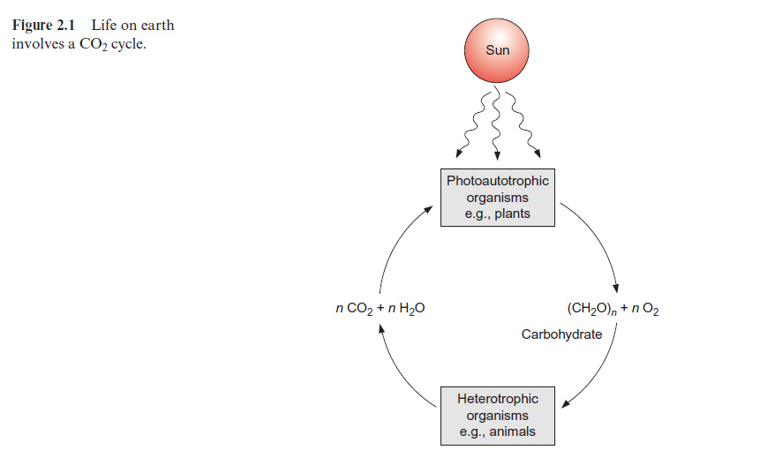

Slide 3
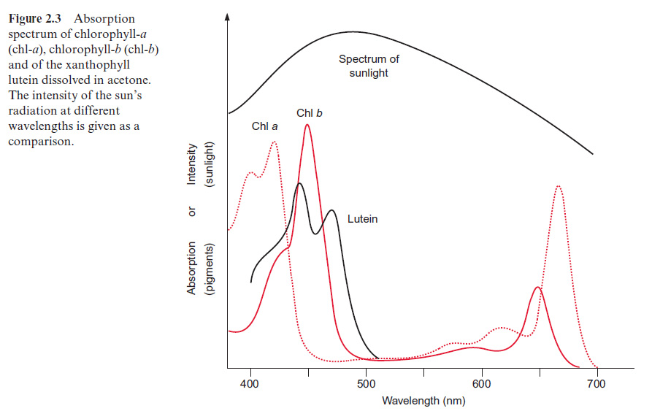

Slide 4
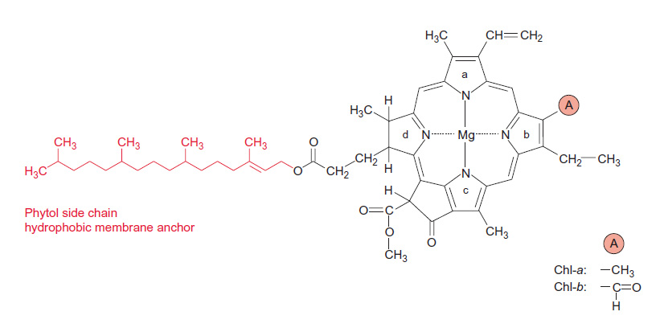

Slide 5
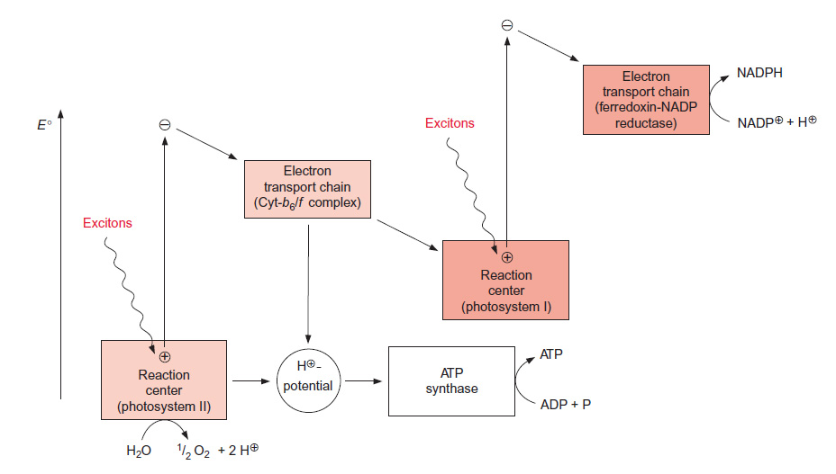

Slide 6
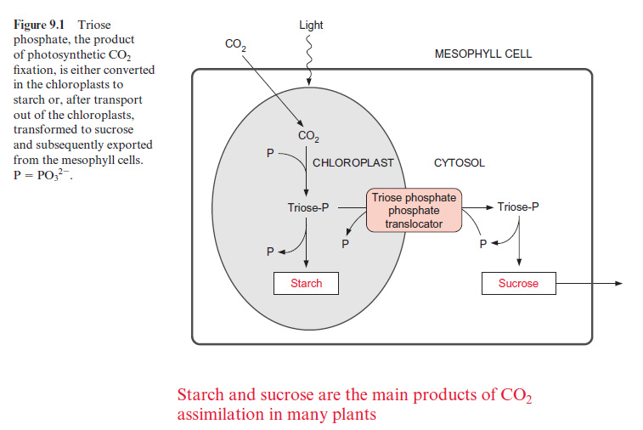

Slide 7
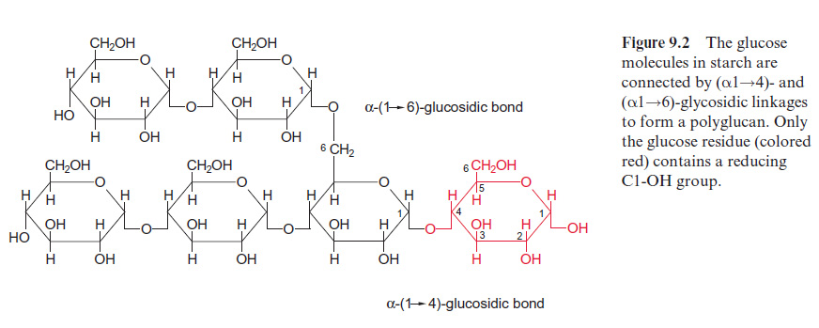

Slide 8
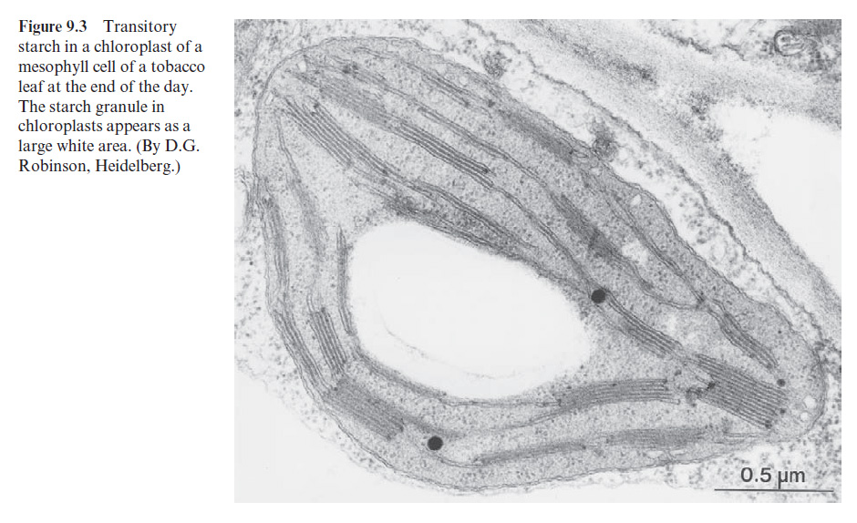

Slide 9
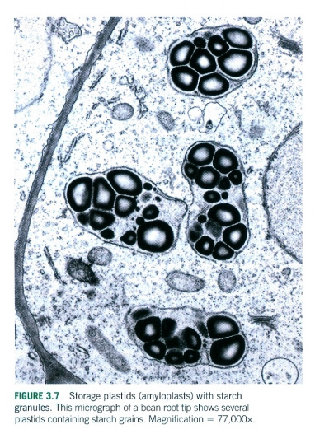

Slide 10
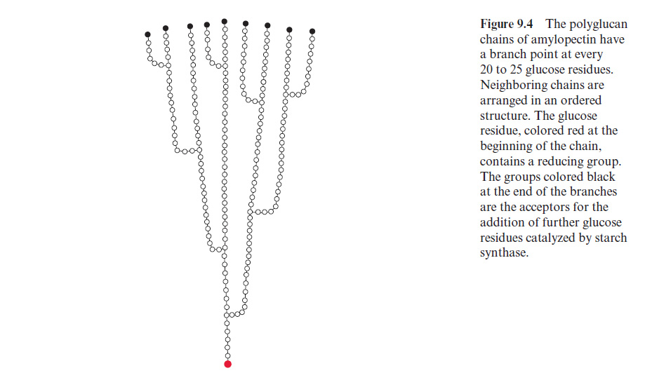

Slide 11
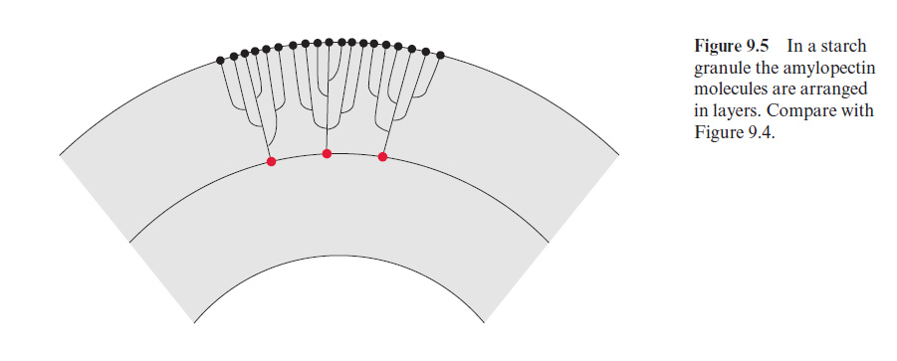

Slide 12
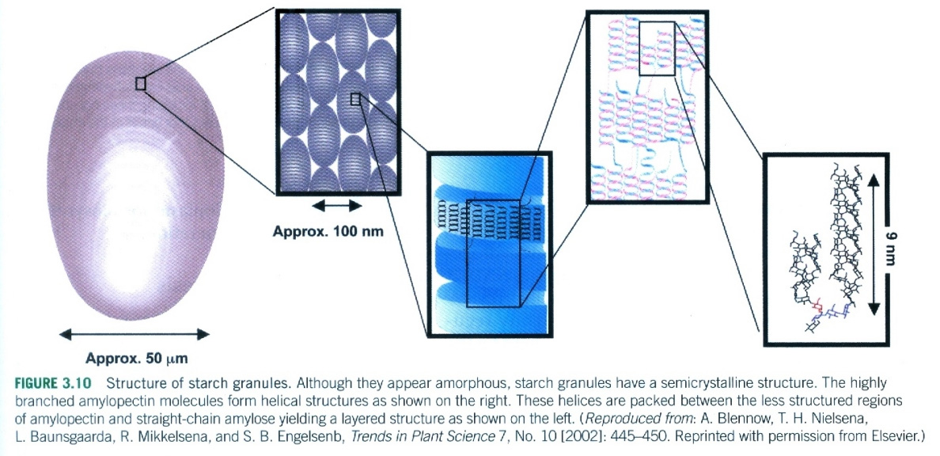

Slide 13
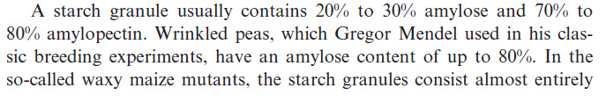
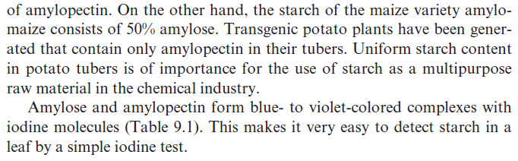

Slide 14
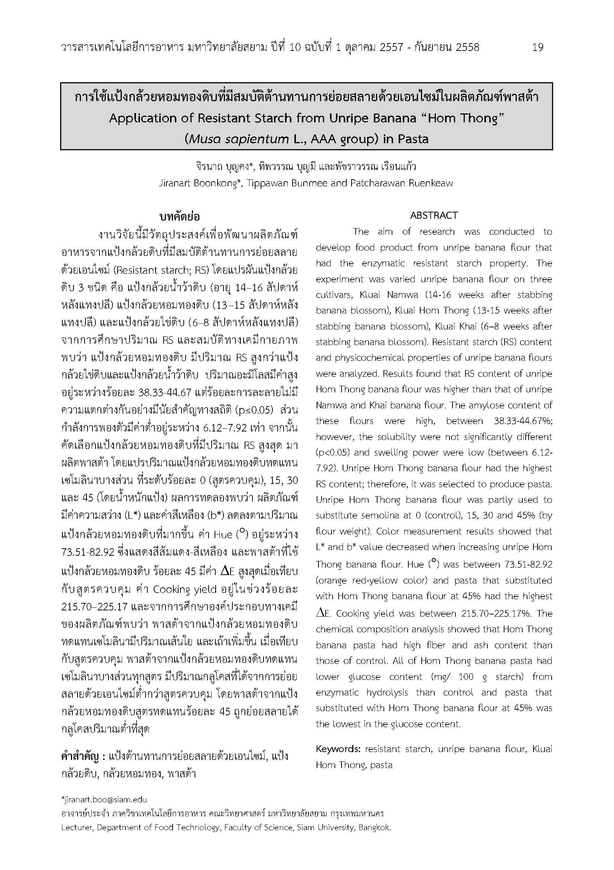
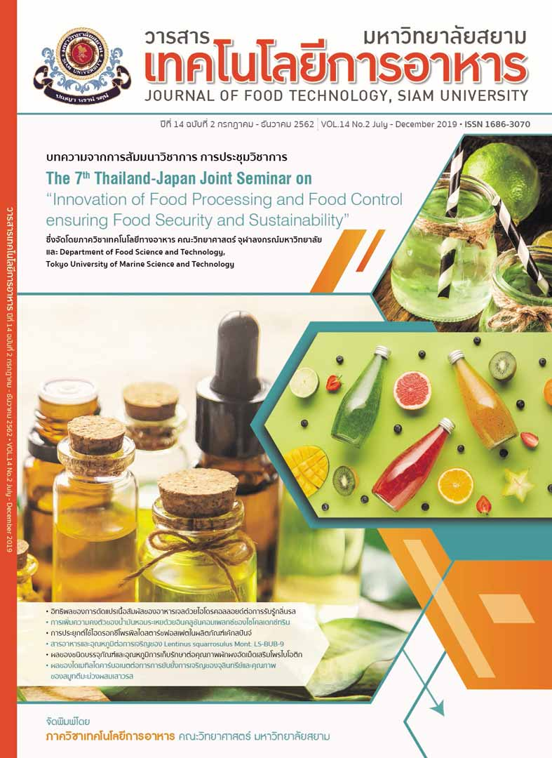

Slide 15
